Slide 1
VXML流程开发基础
企业IPCC产品ISV二次开发培训教材

Slide 2
目录
自动业务介绍
VXML介绍
  VXML应用架构和资源交互过程
  关键技术和优势
VXML开发
  XML基本规则
  标签的层次结构
  VXML的解释语法规则
  开发和维护
  加载和运行
  开发常见问题和分析
Page <number>

Slide 3


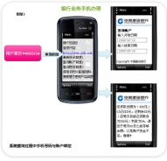

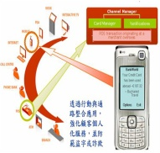


自动业务介绍
呼叫中心提供的业务分为两大类
  人工业务
  自动业务
自动业务实现
咨 询 服 务
业 务 受 理
故 障 投 诉
自 助 缴 费
积 分 查 询
天 气 查 询
其 它 ……
PSTN/PLMN
3G/NGN
交互式语音应答系统
IVR (Interactive Voice Response)
Page <number>
Notes:
人工业务：需要呼叫中心业务代表参与才能完成的各类业务。例如：各类人工咨询服务、投诉业务等。
自动业务：客户自助完成的，无需人工干预的各类业务。例如：自助缴费、积分查询、天气查询等。

Slide 4
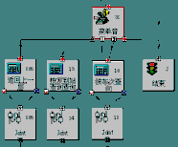
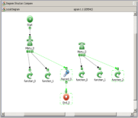
IVR基本原理
IVR本质上是一个自动流程解释执行器，负责解析并执行加载到IVR中的流程文件，IVR所执行的任务完全由流程决定。
华为企业呼叫中心IVR支持的流程类型：VoiceXML流程和GSL流程。
自助订票流程
余额查询流程
天气查询流程
自助充值流程
IVR (Interactive Voice Response)
Page <number>
Notes:
VoiceXML是建立于XML 语言规范基础之上，是一种应用于语音浏览的标记语言。利用VoiceXML可以建立基于WEB的语音应用和服务。由World Wide Web Consortium (W3C)制定。

Slide 5
IVR基本功能
呼叫控制功能
  用于接收或转移来话、呼出到指定被叫、呼叫在人工台与IVR之间互转等功能。
资源使用功能
  用于调动各种可用的资源为用户提供服务。例如，使用VP资源为用户提供录/放音功能、使用传真台向用户收/发传真、申请CP会场等。
功能扩展功能
  为IVR添加功能提供开放接口，包括外接动态库调用功能、外接存储过程接口调用等。
辅助功能
  所有其他辅助性功能。例如，文件操作、运算比较、流程的在线加载等。
Page <number>

Slide 6
目录
自动业务介绍
VXML介绍
  VXML应用架构和资源交互过程
  关键技术和优势
VXML开发
  XML基本规则
  标签的层次结构
  VXML的解释语法规则
  开发和维护
  加载和运行
  开发常见问题和分析
Page <number>

Slide 7


VXML应用架构
HTTP请求
一般文件资源
IIS
Apache
等等
后台应用
HTTP应答
ASP解释程序
DB
JSP解释程序
PHP解释程序
HTTP请求
CGI程序
HTTP应答
WWW客户端
WWW服务器
Page <number>

Slide 8
VXML资源交互过程
2
IIS、Apache
等等
1
一般文件资源
VoiceIE
一般资源：
3
4
2
1
后台应用
IIS、Apache
等等
后台脚本：
VoiceIE
5
6
4
3
DB
一般文件资源
特别注意：
在后台脚本编程过程中，容易将VoiceXML编程与脚本编程混淆。脚本部分的内容是在WebServer上中执行，而VoiceXML是在VoiceIE中执行的。脚本部分的代码只有在VoiceXML流程中指定要跳转到该地址，才会触发该后台脚本的执行。
Page <number>

Slide 9
目录
自动业务介绍
VXML介绍
  VXML应用架构和资源交互过程
  关键技术和优势
VXML开发
  XML基本规则
  标签的层次结构
  VXML的解释语法规则
  开发和维护
  加载和运行
  开发常见问题和分析
Page <number>

Slide 10
VXML关键技术
文语转换（TTS：Text to Speech）
将文本转换为语音，向电话用户播放出来。使用该技术，业务提供者就可以不需要预先录制业务语音，可以直接播放文本信息，满足信息的动态性和实时性的需求。
自动语音识别（ASR：Automatic Speech Recognition）
从用户的语音信息中，识别出用户的输入。使用该技术，电话用户可以抛弃繁杂的按键输入方式，提供人性化的业务流程，用户直接说出想做什么，系统就做出响应。
Page <number>

Slide 11
VXML的优势
业务开发接口的开放性和通用性，业务开发独立于平台，使得业务资源得到重用，同时也为业务的多样性提供了基础
脚本化业务具有开发的灵活性，便于进行版本管理，适应于业务的快速发展需要。
重用现有的技术：网站开发技术，有大量的资源优势。
与数据的紧密结合，所有的数据全XML化的
Page <number>

Slide 12
目录
自动业务介绍
VXML介绍
  VXML应用架构和资源交互过程
  关键技术和优势
VXML开发
  XML基本规则
  标签的层次结构
  VXML的解释语法规则
  开发和维护
  加载和运行
  开发常见问题和分析
Page <number>

Slide 13
XML基本规则
1、从<?xml version=“1.0” encoding=“gb2312”?>开始
2、元素的格式
<元素名 属性名=“属性值” 属性名=“属性值” …. >
</元素名>
3、一个XML文当中只能包含一个主元素，例如：元素名为：vxml
4、文本的格式
1）直接（PCDATA）：例如：hello world
2）封装（CDATA）：例如：<![CDATA[ hello world ]]>
5、元素间的包含
<元素名 属性名=“属性值” 属性名=“属性值” …. >
可以并列放置一个或者多个文本或者元素
</元素名>
6、空元素
是指元素中没有包含任何文本或者元素的元素，可以缩写为：
<元素名 属性名=“属性值” 属性名=“属性值” …. />
Page <number>

Slide 14
目录
自动业务介绍
VXML介绍
  VXML应用架构和资源交互过程
  关键技术和优势
VXML开发
  XML基本规则
  标签的层次结构
  VXML的解释语法规则
  开发和维护
  加载和运行
  开发常见问题和分析
Page <number>

Slide 15
标签的层次结构
vxml
document
dialog
form
menu
dialog
form item
block
subdialog
field
transfer
record
initial
object
form item
block
catch
filled
var
assign
prompt
goto
if
disconnect
throw
block
clear
script
reprompt
submit
return
exit
block
block
Executable item

Slide 16
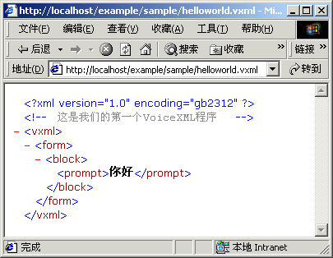
helloworld示例：
Page <number>

Slide 17
目录
自动业务介绍
VXML介绍
  VXML应用架构和资源交互过程
  关键技术和优势
VXML开发
  XML基本规则
  标签的层次结构
  VXML的执行原则
  开发和维护
  加载和运行
  开发常见问题和分析
Page <number>

Slide 18
VXML的执行原则
Doc1.vxml
1、用户任何时刻只能处于一个会话状态，即处于某一个dialog。
2、 从dialog到下一个dialog，没有指定下一个document，则假定为当前document
3、如果没有指定下一个dialog，则假定为document中的第一个dialog。
4、如果当前运行完的dialog没有指定下一个跳转的目标，或者其中出现明确要求退出的元素，则终止当前的交互。
<form id=“form1”>
<block name=“item1”>
. …
</block>
<block name=“item2”>
<goto next=“#form2”/>
</block>
</form>
Doc2.vxml
<form id=“form2”>
<block name=“item3”>
<goto next=“Doc2.vxml”/>
</block>
</form>
<form id=“form1”>
<block name=“item1”>
. …
</block>
</form>
Page <number>

Slide 19
Form的解释规则
Doc1.vxml
<form id=“form1”>
<block name=“item1”>
. …
</block>
<field name=“collect”>
<prompt>你好</prompt>
<filled>
….
</filled>
</field>
<block name=“item2”>
<goto next=“#form2”/>
</block>
</form>
FIA解释语法(Form Interpretation Algrithom)
1、选择阶段： FIA循环重复地选择一个form item
2、收集阶段： 执行第一个警戒条件不满足的form item，默认警戒条件是检验该form item的变量是否被赋值
3、处理阶段： 处理在收集阶段收集的输入或事件
FIA执行结束条件
1、状态转移：如转换到其他dialog或者document的<goto>，或向服务器提交数据的<submit>
2、没有合法的form item
<form id=“form2”>
<block name=“item3”>
<goto next=“Doc2.vxml”/>
</block>
</form>
Page <number>

Slide 20
目录
自动业务介绍
VXML介绍
  VXML应用架构和资源交互过程
  关键技术和优势
VXML开发
  XML基本规则
  标签的层次结构
  VXML的执行原则
  开发和维护
  加载和运行
  开发常见问题和分析
Page <number>

Slide 21
开发业务流程的基本准则
模 块 化
规 范 化
可 读 性
充分利用VXML的特点和结构优势，开发复用性高的业务功能流程，符合人的思维习惯，与业务流程的开发文档相对应
开发业务流程的各方面都遵循一定规范。例如：根文档的应用、存储过程接口定义、定义参数的变量名、所需传递变量的类型、流程的风格、文档的说明、提示音的定义，流程版本号等
要保证所开发业务流程的可读性。首先要保证流程的模块化、规范化，另外流程一些关键部分都要添加注释。
通 用 性
可 维 护 性
流程管理规范化
一是指合理运用根文档和可复用功能子文档来构建自己的业务流程
二是指所开发的业务流程应具有可伸缩性（即可配置、可扩展性）
一般来说只要满足流程的模块化、规范化及可读性必然可提高流程的可维护性
包括流程文件的管理、提示语音的管理、常用测试流程的管理、流程文档的管理
Page <number>

Slide 22

业务流程的开发步骤
5
4
1.流程开发完成后，需要编写流程说明文档，详见文档编写
3
1.将两个提示音定义在根文档
2.为实现收号功能，设计一个独立的“收一位号”的子功能文档
3.根据环境判断采用TTS播报用户按键值，还是用华为note音播报。
3.保存该流程，然后启动WEB服务器
1.流程开发完成后，需要进行加载、运行和测试
2
  文档编写
1
1.此流程需要实现收一位号、播放提示音和数字音功能、输入错误3次判断
2.两条提示音都可以定义成指定文件
  流程调试
1.用户拨打接入码
2.系统接入后提示“请输入任意一个数字键”，然后把用户输入的按键播报出来
3.如果输入其它非数字键，则重复提示“请输入任意一个数字键”
4.超过3次输错后提示“对不起，您的限拨次数已到”并把呼叫拆掉
  流程开发
  功能分析
  需求描述
Page <number>

Slide 23



业务流程的开发
根据上述的业务开发步骤，通过Eclipse开发VXML流程。
开发完成后的VXML流程源代码如下：
Page <number>

Slide 24
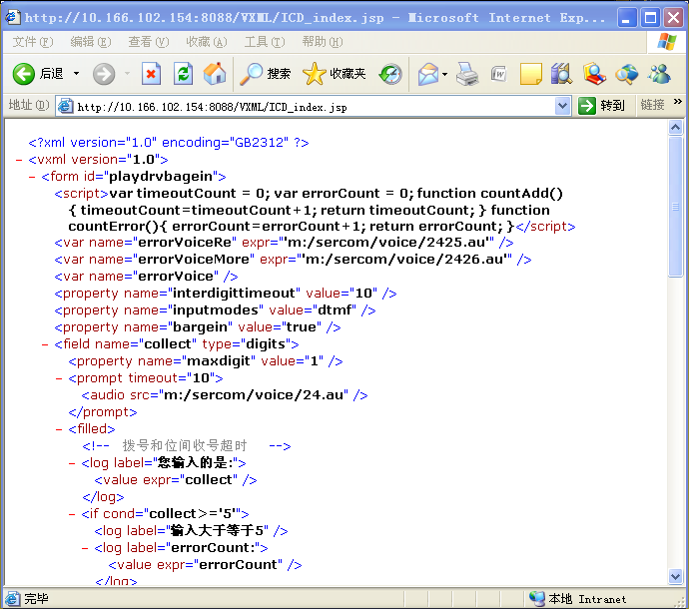
业务流程的简单维护
通常可以使用IE对业务流程的检查采用逐步检查的办法：
1、检查普通页面是否能够正常显示
2、检查是否能够支持动态脚本程序，例如Jsp，Asp程序是否能够正确运行
Page <number>

Slide 25


业务流程的文档
文 档 类 型
文 档 内 容
文 档 编 写
概要设计、详细设计、说明文
档、升级说明等
根据情况灵活选择文档，也可
酌情增加，如对接口数量比较
大的业务，可将接口形成单独
的文档
说明文档和升级说明（如有升
级）是必须的。业务较复杂的
流程需编写概要设计和详细设
计文档
流程功能说明，描述流程的业
务逻辑，实现功能等
业务流程框架图，流程框架图
应清晰，准确，详尽
数据库接口说明，包括表结构、
存储过程、SQL语句等
语音文件说明，包括常用提示
音、本地文件音等
业务使用说明，包括业务使用
范围，扩展说明，使用注意事
项，使用技巧，典型业务流程
详细设置使用说明等
文档的写作贯穿于整个流程过
程
要求语言通俗易懂，问题讲述
清楚明了，流程框架图正确，
语音及存储过程接口正确无
误，所举示例具有代表性，且
能代表业务主要特征
有模板的文档，必须按照模板
编写
Page <number>

Slide 26
目录
自动业务介绍
VXML介绍
  VXML应用架构和资源交互过程
  关键技术和优势
VXML开发
  XML基本规则
  标签的层次结构
  VXML的执行原则
  开发和维护
  加载和运行
  开发常见问题和分析
Page <number>

Slide 27
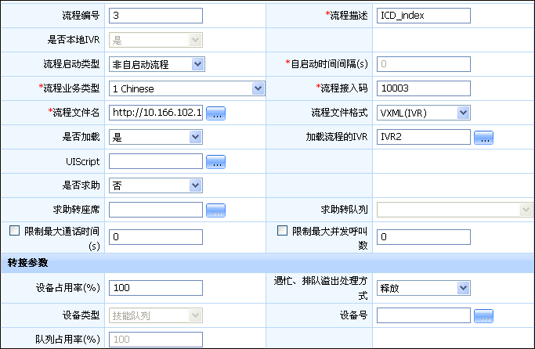
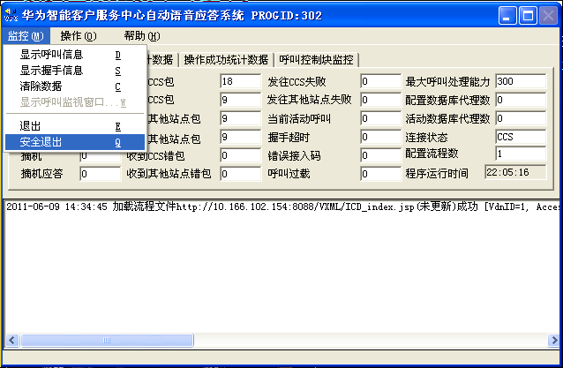
流程加载和运行
流程可以通过Web应用服务器（WAS）进行在线加载，对当前呼叫活动没有任何影响。
IVR程序可以实现“安全退出”，执行“安全退出”操作后，当前活动呼叫不释放，后续呼叫无法进入。
同一个流程可以被多个IVR加载，实现负载分担和互相备份。
Page <number>

Slide 28
流程运行方式
自 启 动 流 程
非 自 启 动 流 程
单 实 例
多 实 例
该类型的流程是当用户呼叫进
入后，根据呼叫的被叫号码来
启动的，需要为该类型的流程
配置流程接入码
该类型的流程与被叫号码关，
主要完成一些非实时性的系统
检测、数据备份等的功能，在
需要非间断性处理并且呼叫实
例不会占用过多的情况下使用
该流程的启动有两个条件：
1.该IVR系统当前被自启动流程
占用的实例不能超过总实例
数的50%
2.当前IVR上本单实例自启动
流程上没有实例运行
该类型的流程与被叫号码无
关，是由IVR按照系统预先设定
的时间间隔自动启动的流程。
适用于处理多时间性要求较强
的任务，例如，自动呼出流程、
语音自动通知流程可以设置为
多实例自启动流程
注意： VXML流程如果设置自启动需要在流程的URL前增加关键字”STARTSERVICE”
例如：STARTSERVICE:http://10.166.102.154:8080/VXML/ICD_index.jsp
Page <number>

Slide 29
目录
自动业务介绍
VXML介绍
  VXML应用架构和资源交互过程
  关键技术和优势
VXML开发
  XML基本规则
  标签的层次结构
  VXML的执行原则
  开发和维护
  加载和运行
  开发常见问题和分析
Page <number>

Slide 30


开发常见问题
流程开发的初学者在开始时往往会碰到很多问题，下面列举了几个开发中常见的问题。
错误描述
错误可能原因
Can't get the document file
WEB服务没启动，或流程配置里的URL不正确
Father type Wrong,
VXML文档中有标签的父节点不正确
Opening and ending tag mismatch
VXML文档中有节点没有对应的结束标签或没有结束符
Eval Wrong,Maybe test Undefined
在VXML中未定义过名称为“test”的变量就进行了引用
Unsupported Element, assig
无法解析“assig”标签
missing required attribute'name'
有标签缺少必须的name属性
Page <number>

